Slide 1
Webinar 3-24/11/2023
Calcolo combinatorio, Disposizioni semplici e con ripetizione, combinazioni semplici e con ripetizione, problemi sulle urne

Slide 2
Calcolo combinatorio
Oggetto del calcolo combinatorio è quello di determinare il numero dei modi mediante i quali possono essere associati, secondo prefissate regole, gli elementi di uno stesso insieme o di più insiemi. In molte applicazioni sorge il problema di sapere in quanti modi possibili si può presentare un certo fenomeno. Il problema, all’apparenza, sembra banale: ciò è vero se il numero degli elementi presi in considerazione è piccolo, ma quando questo numero è elevato si presentano delle difficoltà nel formare tutti i raggruppamenti possibili e senza considerare ripetizioni. Nelle applicazioni ci si può, per esempio, chiedere:
In quanti modi diversi si possono scegliere tre libri da una libreria che ne contiene 12?
In quanti modi si possono scegliere tre numeri diversi, compresi tra 1 e 50, in modo che la loro somma sia divisibile per 4?
Nel menù di un ristorante si può scegliere tra cinque primi piatti, sei secondi e sette dessert: quanti tipi di pasti, con almeno una portata diversa, può somministrare il ristoratore?

Slide 3
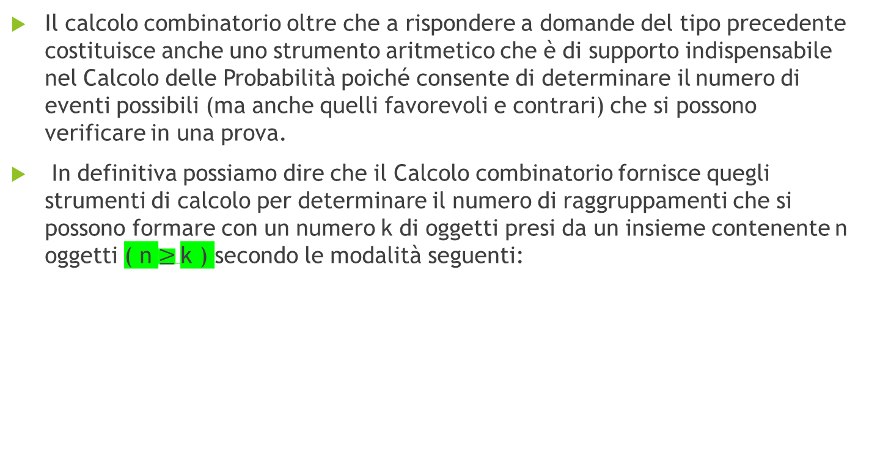
Calcolo combinatorio
Il calcolo combinatorio oltre che a rispondere a domande del tipo precedente costituisce anche uno strumento aritmetico che è di supporto indispensabile nel Calcolo delle Probabilità poiché consente di determinare il numero di eventi possibili (ma anche quelli favorevoli e contrari) che si possono verificare in una prova.
In definitiva possiamo dire che il Calcolo combinatorio fornisce quegli strumenti di calcolo per determinare il numero di raggruppamenti che si possono formare con un numero k di oggetti presi da un insieme contenente n oggetti ( n $≥$k ) secondo le modalità seguenti:

Slide 4
Calcolo combinatorio
i k oggetti possono formare gruppi ordinati (che chiameremo disposizioni);
i k oggetti possono formare gruppi non ordinati (che chiameremo combinazioni);

Slide 5
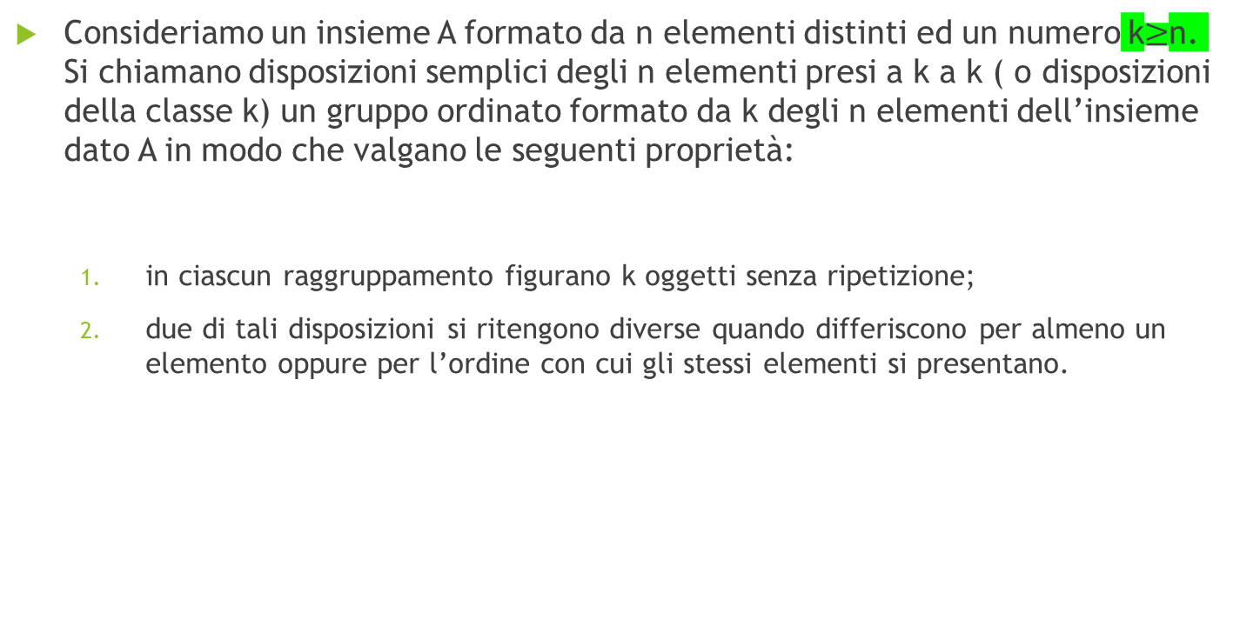
Disposizioni semplici
Consideriamo un insieme A formato da n elementi distinti ed un numero k$≥$n. Si chiamano disposizioni semplici degli n elementi presi a k a k ( o disposizioni della classe k) un gruppo ordinato formato da k degli n elementi dell’insieme dato A in modo che valgano le seguenti proprietà:
in ciascun raggruppamento figurano k oggetti senza ripetizione;
due di tali disposizioni si ritengono diverse quando differiscono per almeno un elemento oppure per l’ordine con cui gli stessi elementi si presentano.

Slide 6

Disposizioni semplici
Il numero delle disposizioni semplici di n elementi distinti, della classe k, si indica con il simbolo $D_{n,k}$il cui valore è dato dal teorema (che non dimostreremo) seguente :
Il numero delle disposizioni semplici di n elementi distinti della classe k, è uguale al prodotto di k numeri interi consecutivi decrescenti dei quali il primo è n.

Slide 7
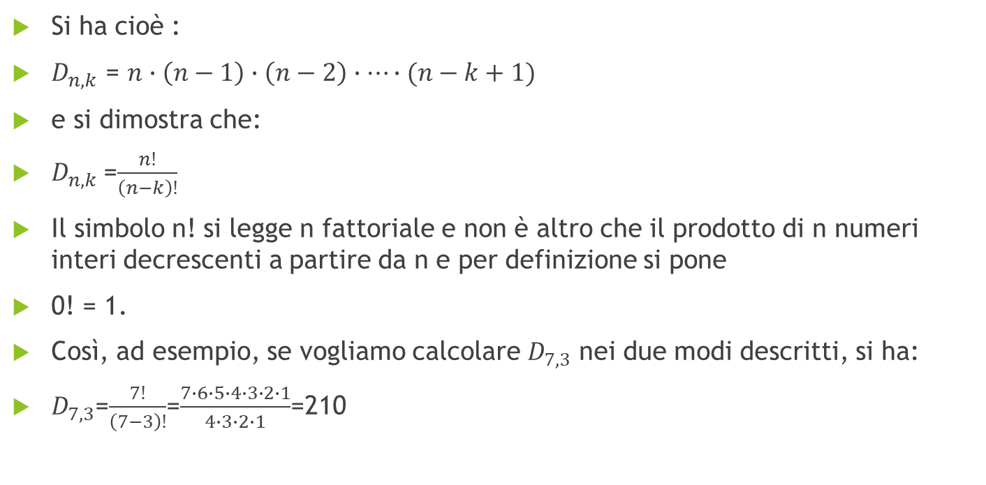
Disposizioni semplici
Si ha cioè :
$D_{n,k}$ = $n∙\left(n−1\right)∙\left(n−2\right)∙…∙(n−k+1)$
e si dimostra che:
$D_{n,k}$=$\frac{n!}{\left(n−k\right)!}$
Il simbolo n! si legge n fattoriale e non è altro che il prodotto di n numeri interi decrescenti a partire da n e per definizione si pone
0! = 1.
Così, ad esempio, se vogliamo calcolare $D_{7,3}$ nei due modi descritti, si ha:
$D_{7,3}$=$\frac{7!}{\left(7−3\right)!}$=$\frac{7∙6∙5∙4∙3∙2∙1}{4∙3∙2∙1}$=210

Slide 8
Disposizioni con ripetizione
Consideriamo un insieme costituito da n elementi distinti ed un numero naturale k senza alcuna limitazione superiore. Il problema che ci poniamo è quello di costruire tutti i possibili raggruppamenti distinti prendendo k oggetti in modo che :
in ciascun raggruppamento figurano k oggetti ed uno stesso oggetto può figurare, ripetuto, fino ad un massimo di k volte;
due qualsiasi raggruppamenti sono distinti se uno di essi contiene almeno un oggetto che non figura nell’altro, oppure gli oggetti sono diversamente ordinati (è importante l’ordine), oppure gli oggetti che figurano in uno, figurano anche nell’altro ma sono ripetuti un numero diverso di volte (la diversità riguarda il numero di volte che un oggetto si presenta in un gruppo).

Slide 9
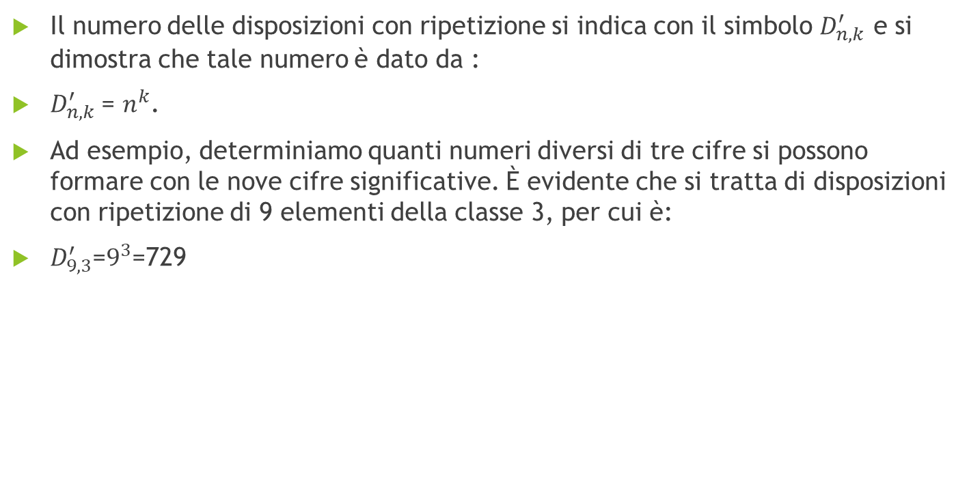
Disposizioni con ripetizione
Il numero delle disposizioni con ripetizione si indica con il simbolo $D_{n,k}^{′}$ e si dimostra che tale numero è dato da :
$D_{n,k}^{′}$= $n^{k}$.
Ad esempio, determiniamo quanti numeri diversi di tre cifre si possono formare con le nove cifre significative. È evidente che si tratta di disposizioni con ripetizione di 9 elementi della classe 3, per cui è:
$D_{9,3}^{′}$=$9^{3}$=729

Slide 10
Esercizio 1
In una società vi sono 50 soci fra i quali devono essere scelti un presidente, un vice presidente e un segretario. In quanti modi diversi è possibile effettuare la scelta?
Il numero di possibili scelte è dato dalle disposizioni semplici di classe k=3 su un insieme di n=50 elementi:

Slide 11
Esercizio 2
Tra tutti i numeri di 3 cifre, tutte dispari e diverse fra loro, quanti sono i multipli di 5?
L’insieme delle cifre dispari è A={1,3,5,7,9}. Dato che le cifre del numero devono essere tutte distinte, la cifra 5 può essere soltanto disposta più a destra nel numero e non più ripetuta. Pertanto, per le 2 cifre più a sinistra rimanenti il numero di possibili configurazioni è dato dalle disposizioni semplici di k=2 su un insieme di n=|A|­1=4 elementi:

Slide 12

determiniamo quanti numeri diversi di tre cifre si possono formare con le nove cifre significative. È evidente che si tratta di disposizioni con ripetizione di 9 elementi della classe 3, per cui è:
$D_{9,3}^{′}$=$9^{3}$=729

Slide 13
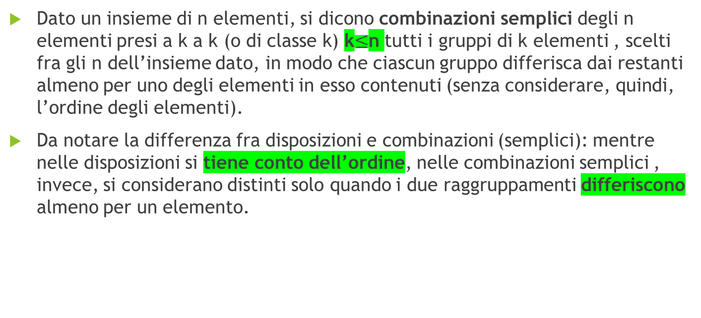
Combinazioni semplici
Dato un insieme di n elementi, si dicono combinazioni semplici degli n elementi presi a k a k (o di classe k) k$≤$n tutti i gruppi di k elementi , scelti fra gli n dell’insieme dato, in modo che ciascun gruppo differisca dai restanti almeno per uno degli elementi in esso contenuti (senza considerare, quindi, l’ordine degli elementi).
Da notare la differenza fra disposizioni e combinazioni (semplici): mentre nelle disposizioni si tiene conto dell’ordine, nelle combinazioni semplici , invece, si considerano distinti solo quando i due raggruppamenti differiscono almeno per un elemento.

Slide 14

Combinazioni semplici
Per determinare il numero delle combinazioni semplici di n elementi di classe k, e che indichiamo con il simbolo $C_{n,k}$, ci serviamo della formula:
$C_{n,k}$=$\frac{n!}{\left(n−k\right)!∙k!}$

Slide 15
Combinazioni con ripetizione
si possono prendere in considerazione anche le combinazioni con ripetizione.
Consideriamo un insieme formato da n elementi e fissiamo un numero k (senza alcuna limitazione superiore): ci proponiamo di costruire i possibili raggruppamenti distinti prendendo k elementi dell’insieme dato in modo che :
in ciascun raggruppamento figurino k elementi dell’insieme dato potendovi uno stesso elemento figurare più volte fino ad un massimo di k volte ;
due raggruppamenti sono distinti se uno di essi contiene almeno un elemento che non figura nell’altro, oppure gli elementi che figurano in uno figurano anche nell’altro ma sono ripetuti un numero diverso di volte.

Slide 16

Combinazioni con ripetizione
La formula che dà il numero delle combinazioni con ripetizione di n elemento di classe k è:
$C_{n,k}^{′}$=$\frac{\left(n+k−1\right)!}{k!∙\left(n−1\right)!}$

Slide 17
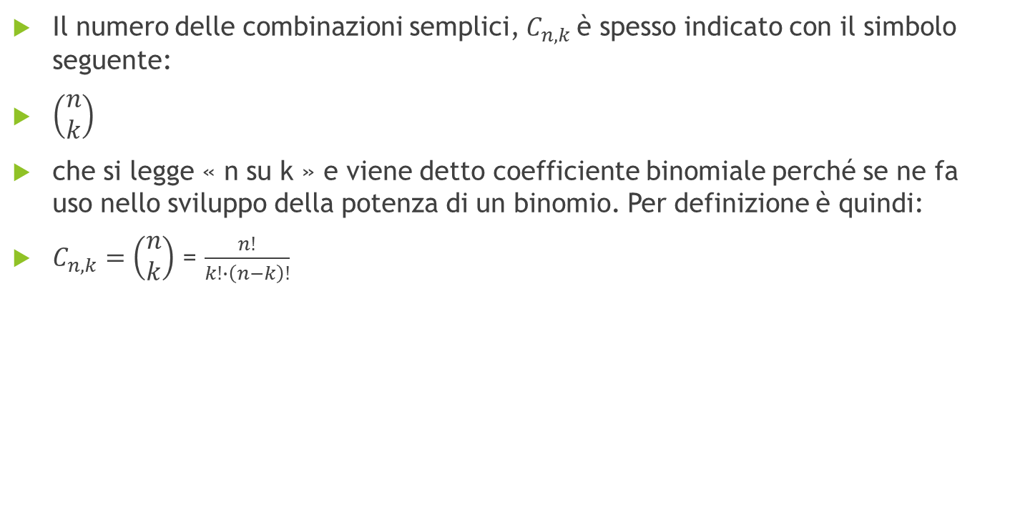
Coefficiente binomiale
Il numero delle combinazioni semplici, $C_{n,k}$è spesso indicato con il simbolo seguente:
$\left(\begin{aligned}n \\ k\end{aligned}\right)$
che si legge « n su k » e viene detto coefficiente binomiale perché se ne fa uso nello sviluppo della potenza di un binomio. Per definizione è quindi:
$C_{n,k}=\left(\begin{aligned}n \\ k\end{aligned}\right)$ = $\frac{n!}{k!∙\left(n−k\right)!}$

Slide 18
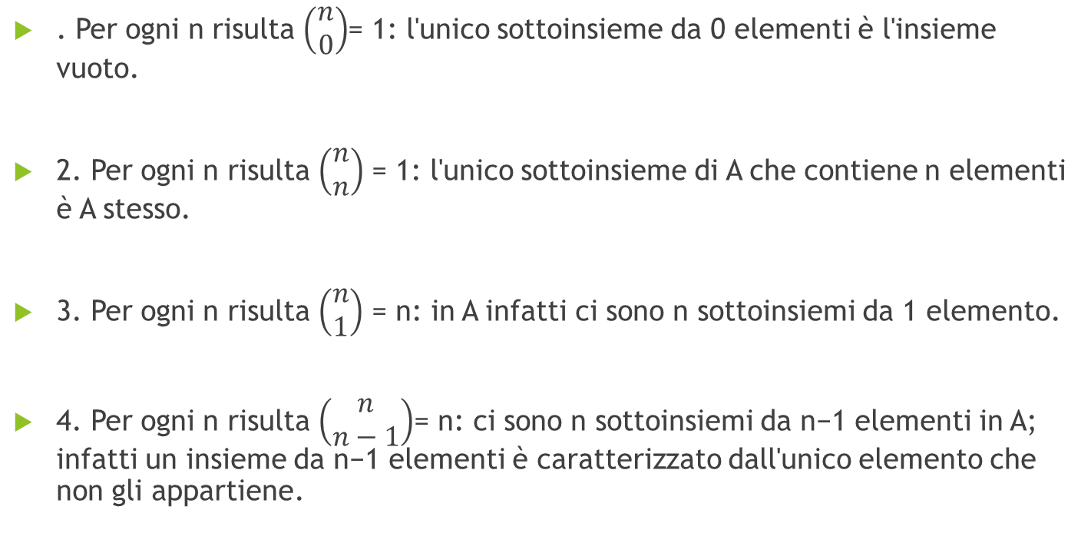
Proprietà del coefficiente binomiale
. Per ogni n risulta $\left(\begin{aligned}n \\ 0\end{aligned}\right)$= 1: l'unico sottoinsieme da 0 elementi è l'insieme vuoto.
2. Per ogni n risulta $\left(\begin{aligned}n \\ n\end{aligned}\right)$ = 1: l'unico sottoinsieme di A che contiene n elementi è A stesso.
3. Per ogni n risulta $\left(\begin{aligned}n \\ 1\end{aligned}\right)$ = n: in A infatti ci sono n sottoinsiemi da 1 elemento.
4. Per ogni n risulta $\left(\begin{aligned}n \\ n−1\end{aligned}\right)$= n: ci sono n sottoinsiemi da n−1 elementi in A; infatti un insieme da n−1 elementi è caratterizzato dall'unico elemento che non gli appartiene.

Slide 19
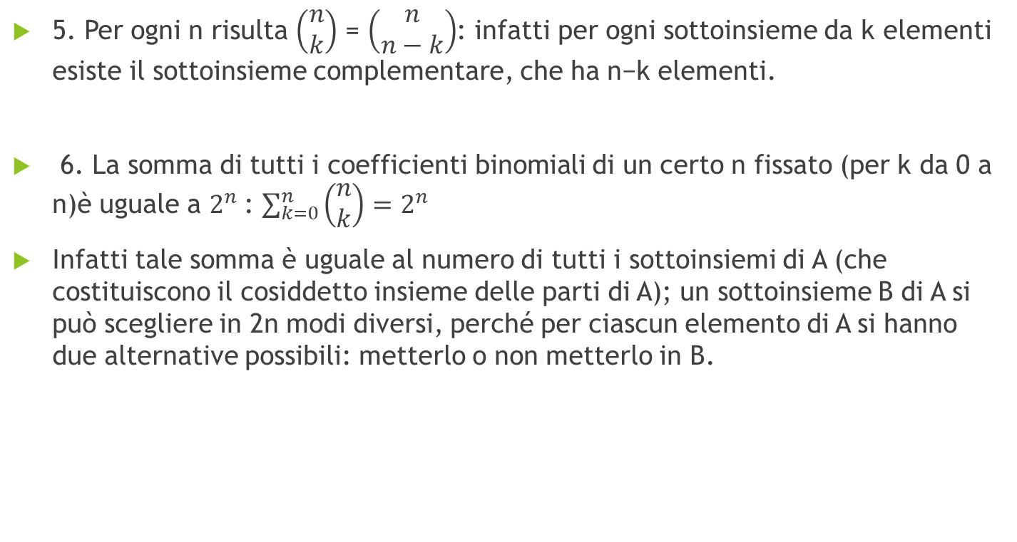
Proprietà del coefficiente binomiale
5. Per ogni n risulta $\left(\begin{aligned}n \\ k\end{aligned}\right)$ = $\left(\begin{aligned}n \\ n−k\end{aligned}\right)$: infatti per ogni sottoinsieme da k elementi esiste il sottoinsieme complementare, che ha n−k elementi.
6. La somma di tutti i coefficienti binomiali di un certo n fissato (per k da 0 a n)è uguale a $2^{n}$: $\sum_{k=0}^{n}{\left(\begin{aligned}n \\ k\end{aligned}\right)=2^{n}}$
Infatti tale somma è uguale al numero di tutti i sottoinsiemi di A (che costituiscono il cosiddetto insieme delle parti di A); un sottoinsieme B di A si può scegliere in 2n modi diversi, perché per ciascun elemento di A si hanno due alternative possibili: metterlo o non metterlo in B.

Slide 20
Esercizio 3
Alla fiera di una piccola città è stata indetta una gara a squadre di tiro alla fune, che prevede una fase eliminatoria, seguita dalla finale tra le due squadre che vincono le eliminatorie. Se risultano iscritte 6 squadre, quante sono le possibili finali diverse?
Generalizzare il problema con n squadre e calcolare n affinché le possibili finali siano 28

Slide 22
Esercizio 4
Calcolare il numero di terni, quaterne e cinquine che si possono formare con 90 numeri.

Slide 23
Esercizio 5
Giorgio ha 3 balconi ed ha acquistato 6 gerani (identici) e 3 petunie (identiche). In quanti modi può disporre i fiori sui suoi balconi? E se volesse almeno un geranio per balcone

Slide 25
Come riconoscere la formula da usare
Come prima cosa bisogna individuare il numero totale di oggetti a disposizione, n, poi il numero di oggetti con il quale fare i raggruppamenti, k.
L’ordine ha importanza?
SI
NO
DISPOSIZIONI
COMBINAZIONI
UNO STESSO ELEMENTO, IN OGNI RAGGRUPPAMENTO, PUO ESSERE RIPETUTO?
UNO STESSO ELEMENTO, IN OGNI RAGGRUPPAMENTO, PUO ESSERE RIPETUTO?
SI
NO
SI
NO
DISPOSIZIONI CON RIPETIZIONE
DISPOSIZIONII SENZA RIPETIZIONE
COMBINAZIONI CON RIPETIZIONE
COMBINAZIONI SENZA RIPETIZIONE

Slide 26
Problemi d’urna con o senza reinserimento
Nel calcolo delle probabilità si dicono problemi di urna quei problemi in cui vi sono una o più urne dalle quali bisogna estrarre una o più palline generalmente numerate, o che si possono ricondurre ad essi.
È proprio in questi problemi che trova maggior applicazione l’utilizzo del Calcolo Combinatorio
In un problema d’urna l’ordine di estrazione delle palline può avere o meno importanza, inoltre l’estrazione può avvenire:
Con reinserimento (dopo ogni estrazione la palline viene rimessa nell’urna)
Senza reinserimento (dopo ogni estrazione la pallina non viene reinserita nell’urna)

Slide 27
Problemi d’urna con o senza reinserimento
In base ai casi che si presentano, se fosse necessario ricorrere al calcolo combinatorio per il calcolo del numero di casi, utilizzeremo:
Si ordine, si reinserimento: disposizioni con ripetizione
Si ordine, no reinserimento: disposizioni semplici
No ordine, si reinserimento: combinazioni con ripetizione
No ordine, no reinserimento: combinazioni semplici

Slide 28
Esercizio 6
Un’urna contiene 15 palline, delle quali 5 sono bianche, 5 sono blu, e 5 verdi. Si calcoli la probabilità che in un’estrazione senza reinserimento di 5 palline dall’urna si estraggano 3 palline di uno stesso colore ed una ciascuna degli altri due colori

Slide 30
Esercizio 7
In quanti modi si possono distribuire 8 palline identiche in tre urne, in modo che nessuna urna sia vuota?
inoltre, se volessi anche che l'ultima urna contenga un numero dispari di palline?

Slide 32
Esercizio 10
Una donna ha un mazzo di chiavi con n chiavi, una delle quali apre la sua porta. Se le prova a caso scartando quelle che non aprono, qual è la probabilità che trovi la chiave giusta al k-esimo tentativo? E se non scartasse le chiavi già provate?
Quest’esercizio mi è stato proposto da un vostro collega, la mia risposta è che questo esercizio io lo risolverei con una distribuzione geometrica che faremo tra qualche settimana

Slide 33
Esercizio 12
Una scarpiera contiene 8 paia di scarpe. Se si prendono a caso 4 scarpe, qual è la probabilità di:
Non formare nessun paio di scarpe uguali
Formarne esattamente uno

